Slide 1

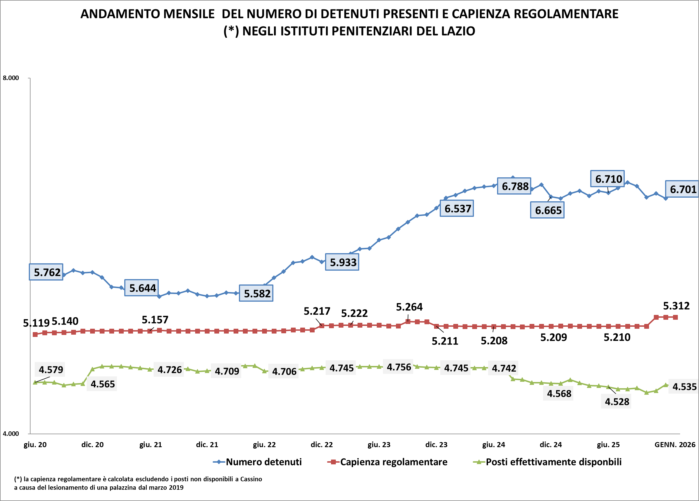
Fonte: elaborazioni di dati Dipartimento Amministrazione Penitenziaria (DAP)

Slide 2
Numero di persone detenute negli Istituti penitenziari in Italia
Giu. 2021 – Gen. 2026
Fonte: elaborazioni di dati DAP

Slide 3
Numero di detenuti presenti, posti effettivamente disponibili e tassi di affollamento negli istituti penitenziari in Italia dal 31/12/2020 al 31/01/20256
Fonte: elaborazioni di dati DAP

Slide 4
NUMERO DI DETENUTI PRESENTI E POSTI EFFETTIVAMENTE DISPONIBILI:
TREND A CONFRONTO da gennaio 2025 a gennaio 2026
Fonte: elaborazioni di dati DAP

Slide 5
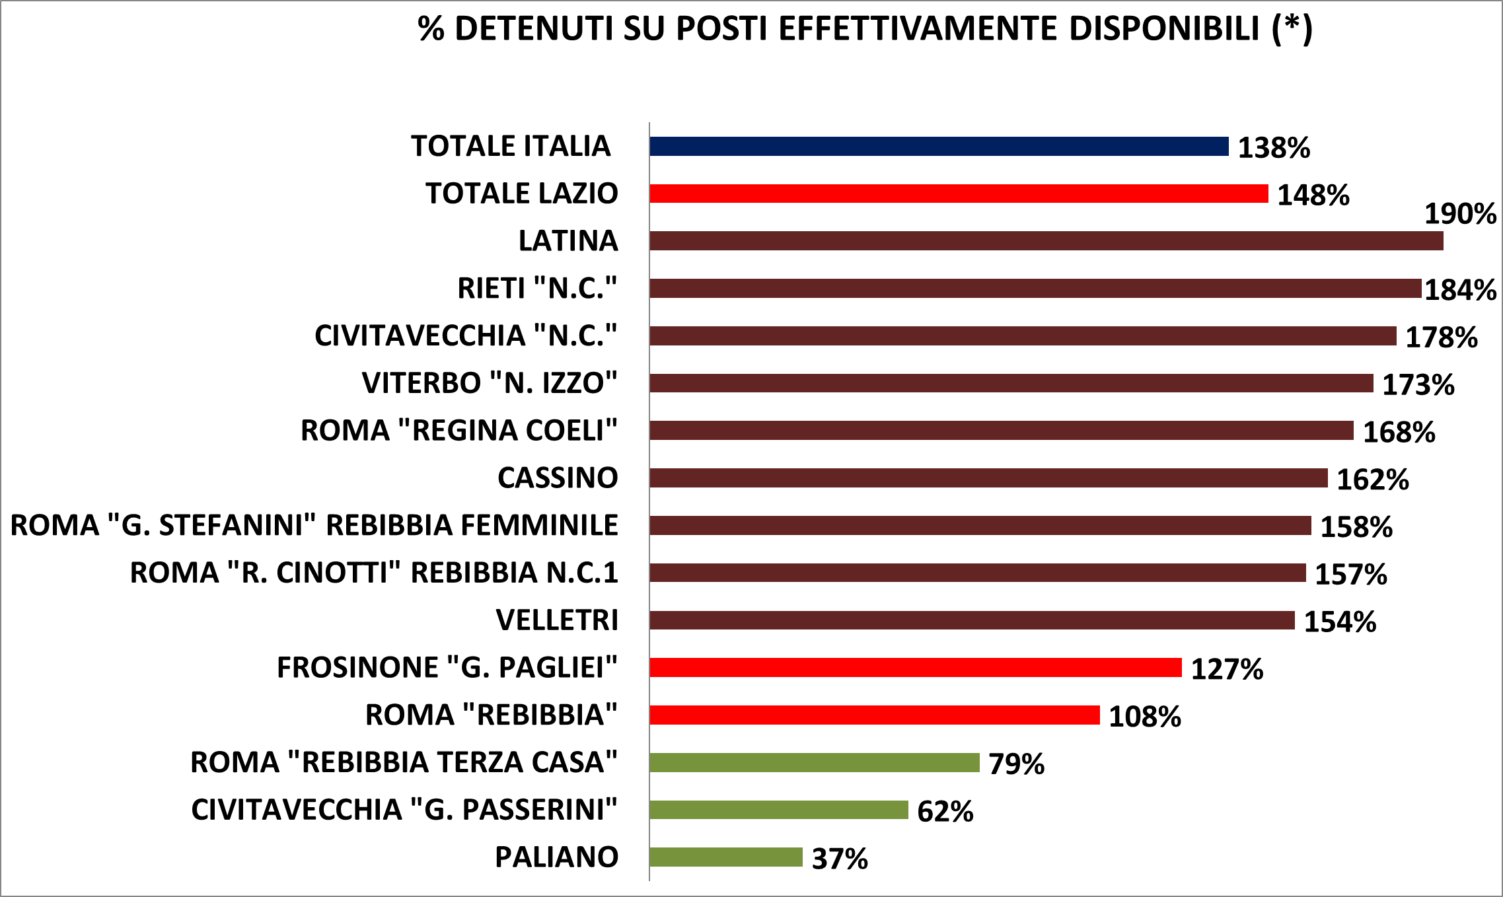
Tasso di affollamento negli istituti penitenziari del Lazio e in Italia calcolato sul totale dei posti effettivamente disponibili al 31 Gennaio 2026
(*) i posti effettivamente disponibili degli istituti penitenziari in tutta Italia sono calcolati in base all’ultimo aggiornamento disponibile delle schede di trasparenza degli istituti consultabili sul sito del ministero della Giustizia
Fonte: elaborazioni di dati DAP

Slide 6
Dettaglio dei detenuti presenti negli istituti penitenziari del Lazio al 31/01/2026
Istituto | Tipo istituto | Capienza Regolamentare | POSTI effettivamente disponili (*) | Detenuti presenti al 31 gennaio 2026 |  | di cui stranieri
 |  |  |  | Totale | Donne
CASSINO - | CC | 200 | 92 | 149 |  | 50
FROSINONE "G. PAGLIEI" | CC | 172 | 144 | 89 |  | 26
PALIANO - | CR | 358 | 347 | 619 | 41 | 273
LATINA - | CC | 517 | 497 | 632 |  | 188
RIETI "N.C." | CC | 77 | 77 | 146 | 42 | 43
CIVITAVECCHIA "G. PASSERINI" | CR | 153 | 153 | 56 | 5 | 2
CIVITAVECCHIA "N.C." | CC | 295 | 288 | 531 |  | 279
ROMA "G. STEFANINI" REBIBBIA FEMMINILE | CCF | 272 | 236 | 373 | 373 | 120
ROMA "R. CINOTTI" REBIBBIA N.C.1 | CC | 1.171 | 1.068 | 1.674 |  | 551
ROMA "REBIBBIA TERZA CASA" | CC | 172 | 132 | 104 |  | 21
ROMA "REBIBBIA" | CR | 445 | 266 | 286 |  | 34
ROMA "REGINA COELI" | CC | 628 | 444 | 747 |  | 335
VELLETRI - | CC | 412 | 386 | 595 |  | 166
VITERBO "N.C." | CC | 440 | 405 | 700 |  | 281
TOTALE |  | 5.312 | 4.535 | 6.701 | 461 | 2.369
(*) i posti effettivamente disponibili degli istituti del Lazio sono calcolati in base all’ultimo aggiornamento disponibile delle schede di trasparenza degli istituti consultabili sul sito del Ministero della Giustizia
Fonte: elaborazioni di dati DAP

Slide 7
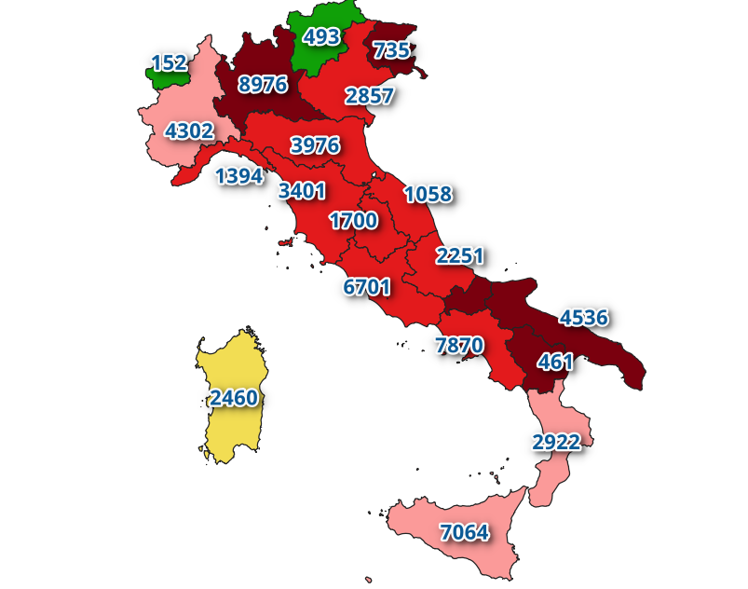
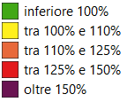
Tasso affollamento calcolato sul numero effettivo di posti disponibili(*) e numero di detenuti per regione negli istituti penitenziari d’Italia al 31 gennaio 2026
Tasso affollamento per Regione
(*) i posti effettivamente disponibili degli istituti sono calcolati in base all’ultimo aggiornamento disponibile delle schede di trasparenza degli istituti consultabili sul sito del Ministero della Giustizia
Fonte: elaborazioni di dati DAP

Slide 8
Detenuti per Nazionalità in Italia e nel Lazio al 31 gennaio 2026
Fonte: elaborazioni di dati DAP

Slide 9
Detenuti per Genere in Italia e nel Lazio al 31 gennaio 2026
Fonte: elaborazioni di dati DAP

Slide 10
Detenute madri con figli al seguito presenti negli Istituti penitenziari in Italia al 31 gennaio 2026
Regione | Istituto | Italiane |  | Straniere |  | Totale
di | di
detenzione | detenzione | Presenti | Figli al seguito | Presenti | Figli al seguito | Presenti | Figli al seguito
CAMPANIA | LAURO ICAM | 3 | 5 | 3 | 3 | 6 | 8
LAZIO | ROMA"G. STEFANINI" REBIBBIA FEMMINILE CCF | 1 | 1 | 1 | 1 | 2 | 2
LOMBARDIA | BOLLATE"II C.R." CR | 2 | 2 | 0 | 0 | 2 | 2
LOMBARDIA | MILANO"F. DI CATALDO" SAN VITTORE CCF | 1 | 1 | 6 | 7 | 7 | 8
PIEMONTE | TORINO"G. LORUSSO - L. CUTUGNO" LE VALLETTE CC | 2 | 2 | 3 | 3 | 5 | 5
UMBRIA | PERUGIA"NUOVO COMPLESSO PENITENZIARIO CAPANNE" CC | 0 | 0 | 2 | 2 | 2 | 2
Totale |  | 9 | 11 | 15 | 16 | 24 | 27
Fonte: elaborazioni di dati DAP

Slide 11
Detenuti posizione per giuridica in Italia e nel Lazio al 31 gennaio 2026
Fonte: elaborazioni di dati DAP

Slide 12
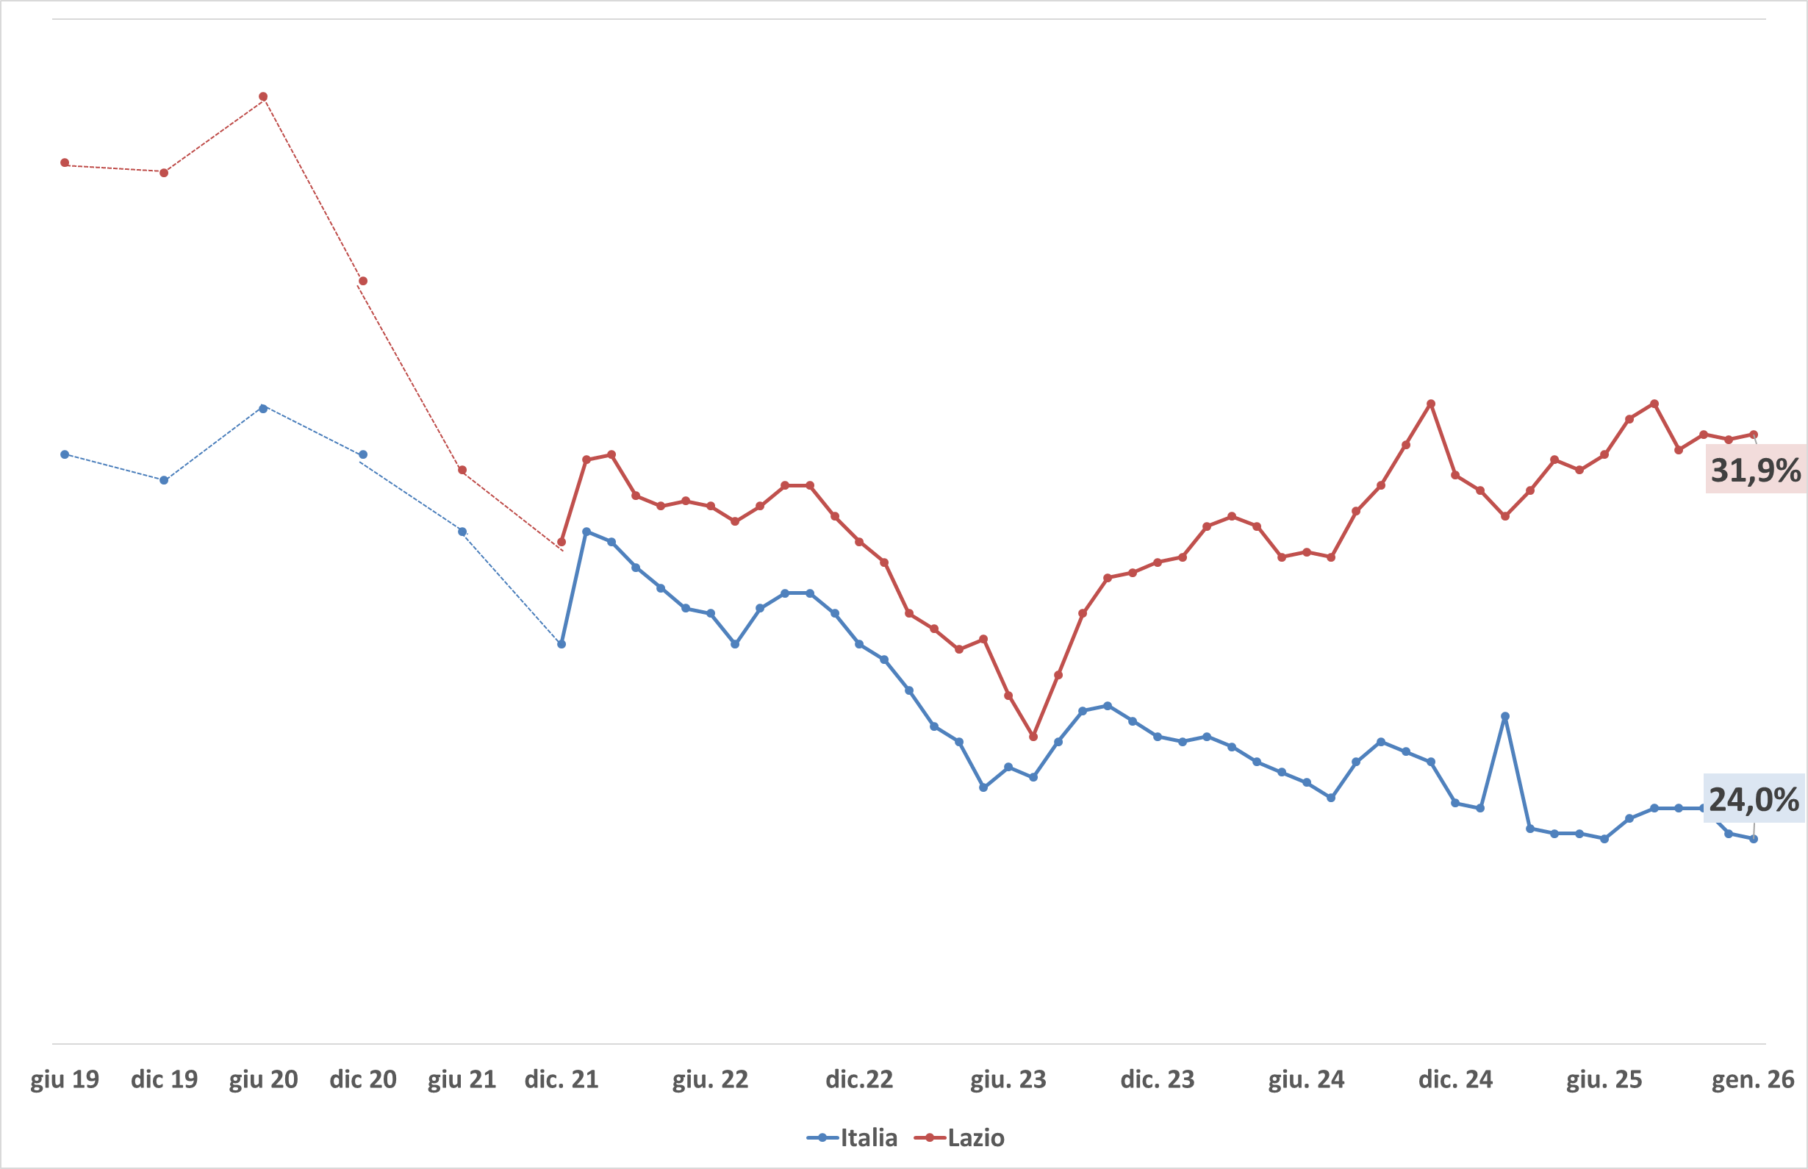
Percentuali di detenuti in attesa di giudizio in Italia e nel Lazio (da giugno 2019 a gennaio 2026)
Fonte: elaborazioni di dati DAP

Slide 13
Numero di detenuti e di persone sottoposte a misure restrittive della libertà alternative o di comunità in ITALIA
(dic. 2019- genn. 2016)
Fonte: elaborazioni di dati del Dipartimento dell’Amministrazione Penitenziaria –Dap- e sistema informativo dell’esecuzione penale esterna (SIEPE)

Slide 14
Numero di detenuti e di persone sottoposte a misure restrittive della libertà alternative al carcere nel LAZIO
(dic. 2019- genn. 2026)
Fonte: elaborazioni di dati DAP e SIEPE

Slide 15
GIUSTIZIA MINORILE: numero di minori e giovani adulti presenti negli istituti penali e nelle comunità residenziali in Italia da giugno 2023 a gennaio 2026
Fonte: elaborazioni di dati DAP e SIEPE

